Slide 1
Капитальный ремонт объекта «Парк по пр. Ленинградскому от ул. Галушина до ул. Красной звезды»

Slide 2
Парк по просп. Ленинградский
Технико-экономические показатели
Площадь участка – 34 107 м²
Площадь благоустройства (в т.ч. в границе участка) – 44 184 (34 107) м²
Площадь твердых покрытий (в т.ч. в границе участка) – 13 298 (12 805) м²
Площадь бортовых камней (в т.ч. в границе участка) – 252 (222) м²
Площадь озеленения (в т.ч. в границе участка) – 30 634 (21 080) м²
Процент озеленения (в т.ч. в границе участка) – 68,9 (61,8) %

Slide 3
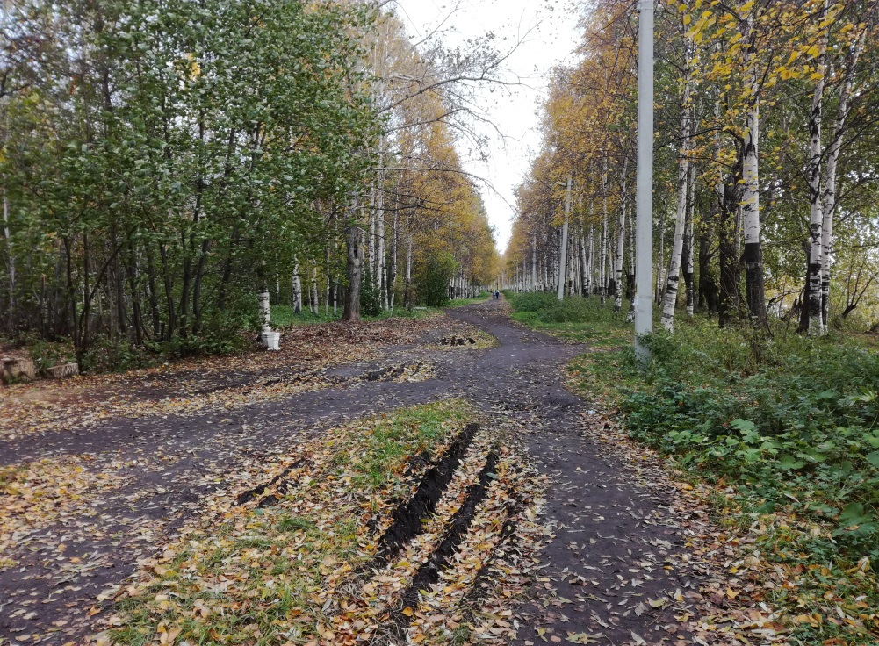
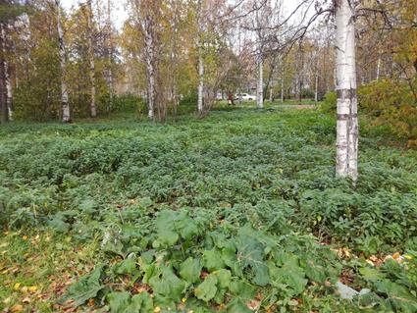
Парк по просп. Ленинградский

Slide 5
Парк по просп. Ленинградский
Схема планировочной организации земельного участка

Slide 6
Парк по просп. Ленинградский
План благоустройства

Slide 7
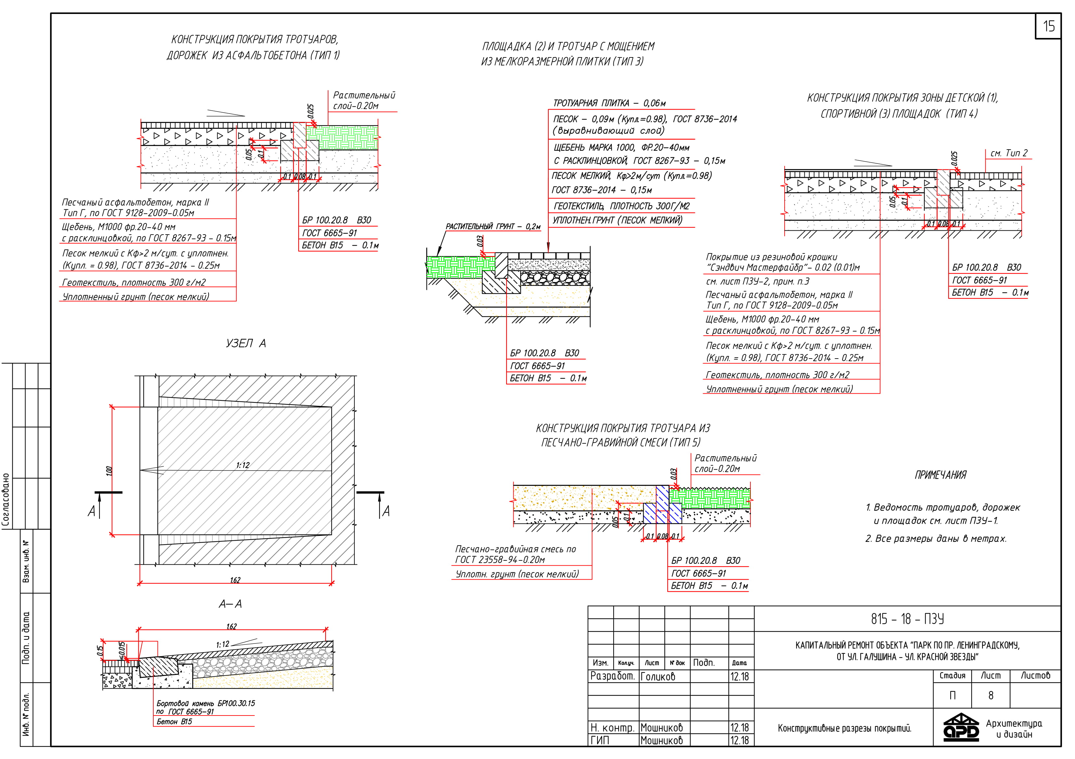

Slide 8
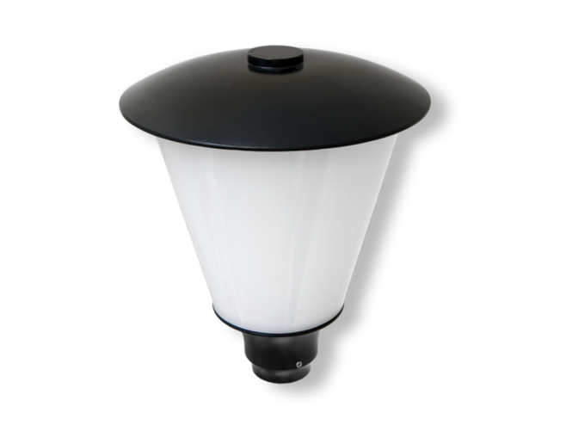
Концепция благоустройства парка по пр. Ленинградский от ул. П. Галушина до ул. Красной Звезды
Элементы благоустройства,
планируемые к размещению на территории парка:
Скамейки и урны
Светильники

Slide 9
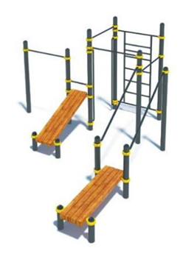
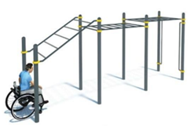
Концепция благоустройства парка по пр. Ленинградский от ул. П. Галушина до ул. Красной Звезды
Элементы благоустройства,
планируемые к размещению на территории парка:
Спортивное оборудование, в том числе для маломобильных групп населения

Slide 10
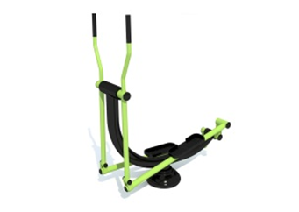
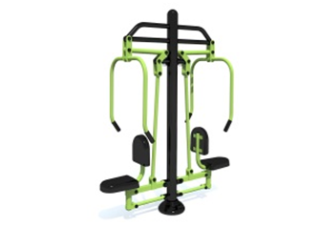
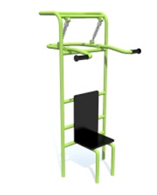
Концепция благоустройства парка по пр. Ленинградский от ул. П. Галушина до ул. Красной Звезды
Элементы благоустройства,
планируемые к размещению на территории парка:
Спортивное оборудование
Тренажер «Альпинист»
Тренажер для мышц груди
Тренажер жим сидя

Slide 11
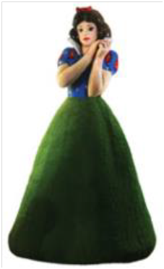
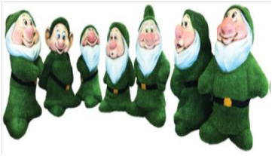
Концепция благоустройства парка по пр. Ленинградский от ул. П. Галушина до ул. Красной Звезды
Элементы благоустройства,
планируемые к размещению на территории парка:
Арт-объекты
консоли
фигуры
Объемная фигура,
устанавливаемая на круглом подиуме
Представляет собой светящийся рисунок

Slide 12
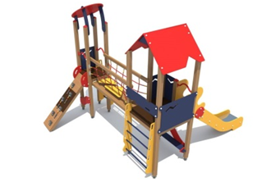
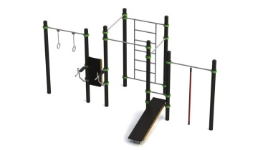
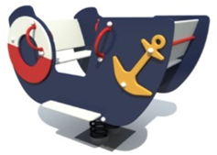
Концепция благоустройства парка по пр. Ленинградский от ул. П. Галушина до ул. Красной Звезды
Элементы благоустройства,
планируемые к размещению на территории парка:
Тренажеры и оборудование для детских площадок

Slide 13
Спасибо за внимание!

